Slide 1
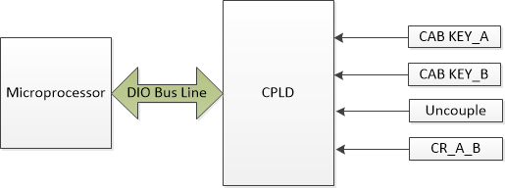
1. CAB Key Latch 기능 구현 작업 진행 사항
1.1 PACU CAB key 인식 블록 다이어그램
1.2 PACU CAB key 인식 알고리즘 작업 진행 사항
1) CAB key 인식 CPLD logic 알고리즘
- DIO 접점 인식 알고리즘 수정 유무 확인 후 검토 사항 적용.
- CAB latch 알고리즘 수정 유무 확인 후 검토 사항 적용.
2) PACU microprocessor CAB key 인식 알고리즘.
- CPLD logic interface 알고리즘 수정 유무 확인 후 검토 사항 적용.
- CAB key 인식 알고리즘 수정 유무 확인 후 검토 사항 적용.
- CAB key 인식 후 중련 inauguration 동작 알고리즘 수정 유무 확인 후 검토 사항 적용.
- 중련 Inauguration 동작 시 RS485 interface card와 Track line interface timing 수정 유무 확인 후
검토 사항 적용.
- CAB key 인식 후 Track line 통신 이상으로 인한 오 동작 방지 알고리즘 추가.
- Single car, married car 상태에서의 CAB latch 알고리즘 오 동작 확인과 수정 사항 적용.
- CAB latch 알고리즘 수정 적용 세트 상에서 PACU 기본 동작 기능(방송, device interface)의
오 동작 상태 유무 확인.

Slide 2
3월 7일 ~ 3월 26일 : FAI 검수 시험 덴버 출장.
4월 22일 ~ 5월 7일 : 열차 개통 시험.

